Slide 1
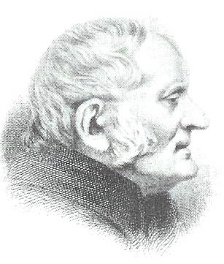
Η ατομική θεωρία του Dalton
John Dalton (1776-1844)
1. Η ύλη αποτελείται από άτομα.
2. Κάθε στοιχείο αποτελείται από το ίδιο είδος ατόμων.
3. Μια χημική ένωση αποτελείται από δύο ή περισσότερα στοιχεία χημικά ενωμένα μεταξύ τους σε σταθερή αναλογία.
4. Χημική αντίδραση είναι μια αναδιάταξη των ατόμων των ενώσεων που αντιδρούν και η δημιουργία, με τον τρόπο αυτό, νέων χημικών συνδυασμών στις ενώσεις που σχηματίζονται

Slide 2
https://www.youtube.com/watch?v=KGD2-8XLWyQ
https://www.youtube.com/watch?v=KGD2-8XLWyQ

Slide 3
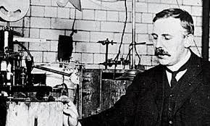
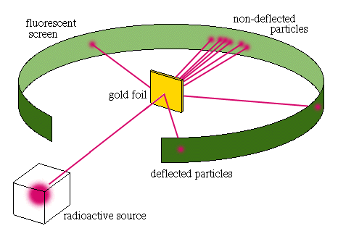
Πείραμα Rutherford

Slide 4
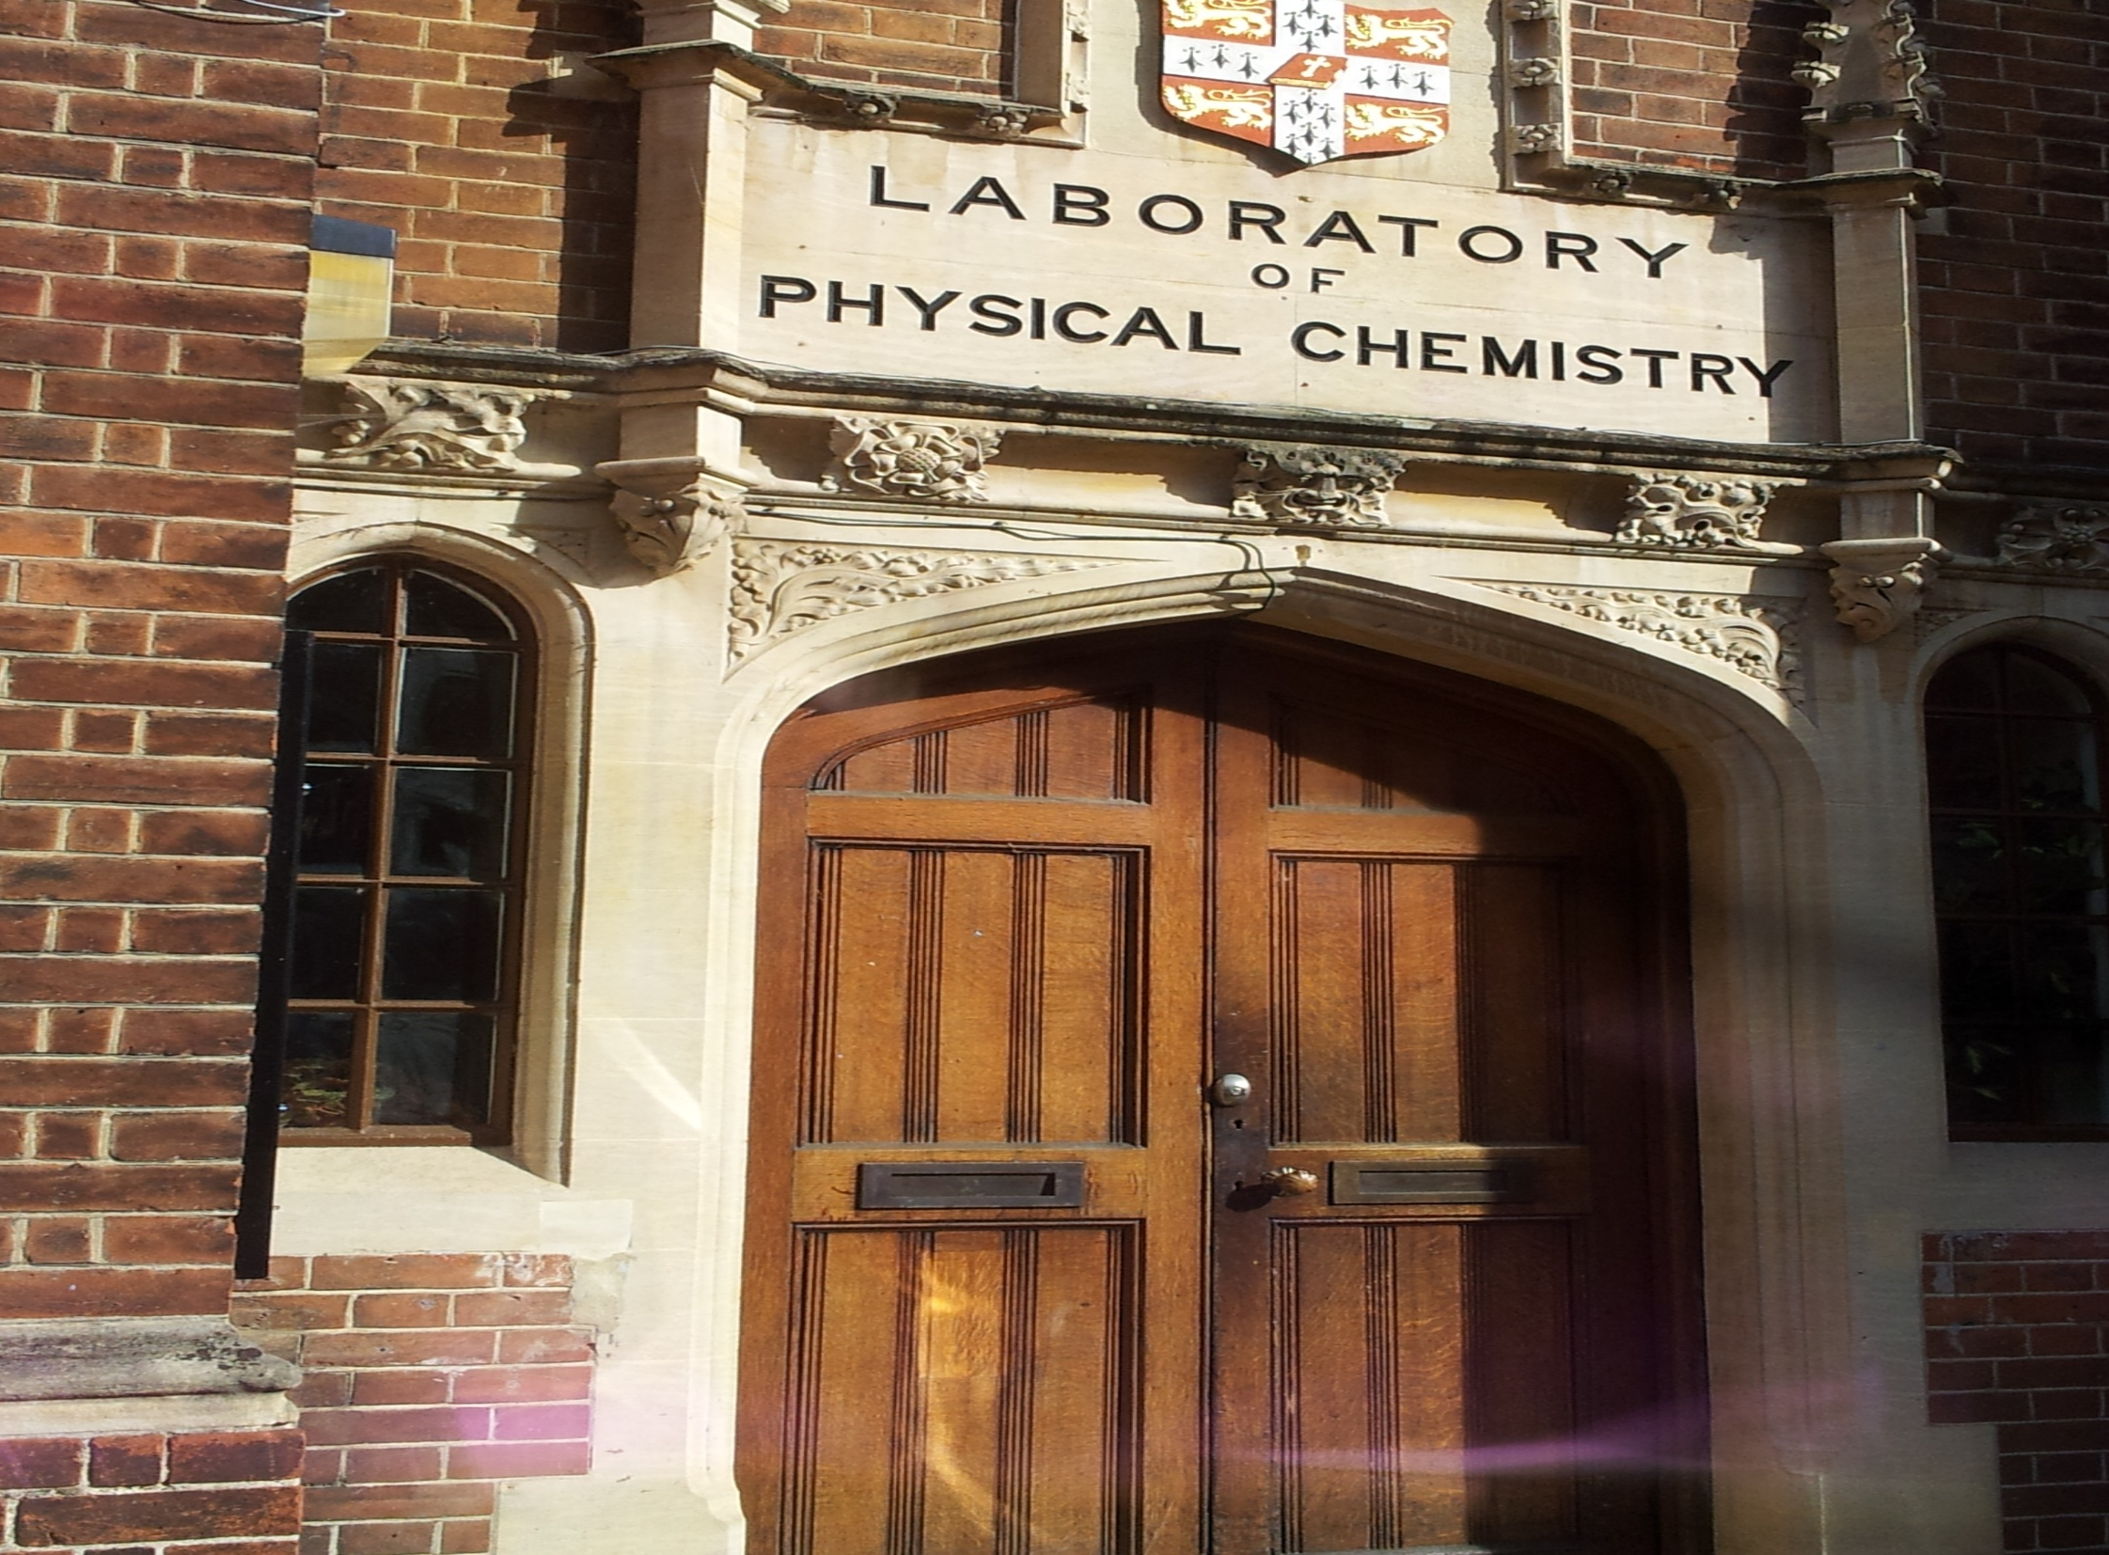

Slide 5
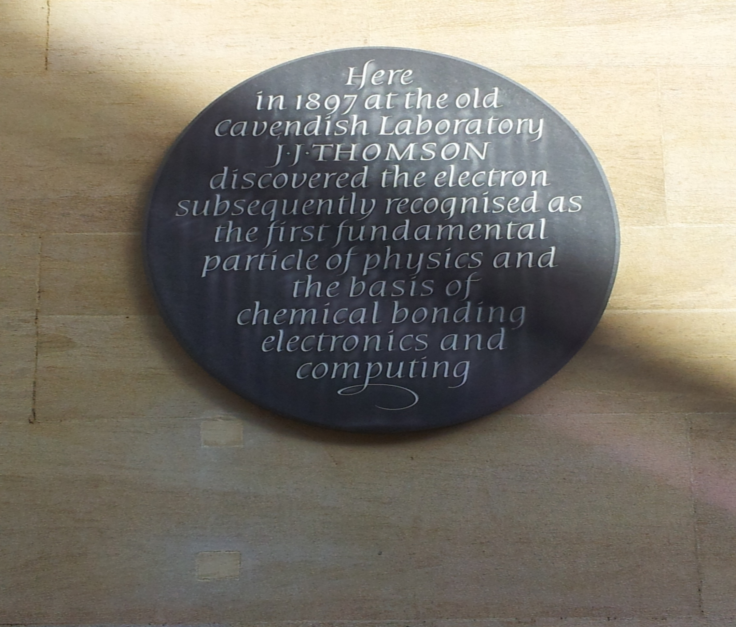

Slide 6
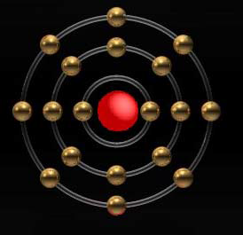
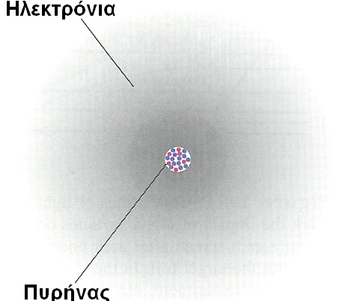
Ο πυρήνας του ατόμου
πρωτόνια (με θετικό φορτίο) και νετρόνια (χωρίς κανένα φορτίο).
Ατομικός αριθμός, Ζ: ο αριθμός των πρωτονίων του πυρήνα ενός ατόμου.
Μαζικός αριθμός, Α: το άθροισμα των πρωτονίων και νετρονίων ενός πυρήνα.
Νουκλίδιο: κάθε άτομο που χαρακτηρίζεται από έναν ατομικό και ένα μαζικό αριθμό

Slide 7
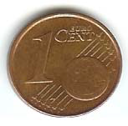
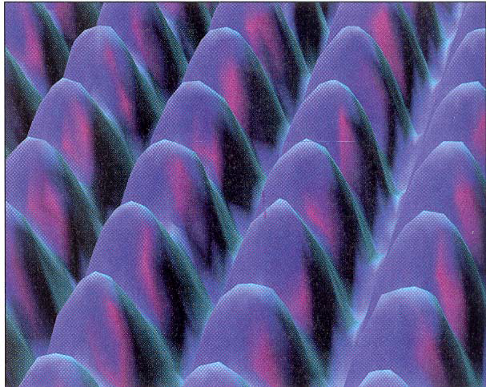
Πόσο μικρά είναι τα άτομα;
Άτομα νικελίου (Ni) στην επιφάνεια ενός κρυστάλλου νικελίου (εικόνα παρμένη με σαρωτικό μικροσκόπιο σήραγγας, STM)
διάμετρος ατόμων:
1 έως 5 Å
(1 Å = 1 x 10–10 m)
Άτομο Ni:
διάμετρος 2,48 Å
(2,48 x 10–8 cm).
1,5/2,48x10–8 = 60 εκατομμύρια
Κέρμα με
δ = 1,5 cm

Slide 8
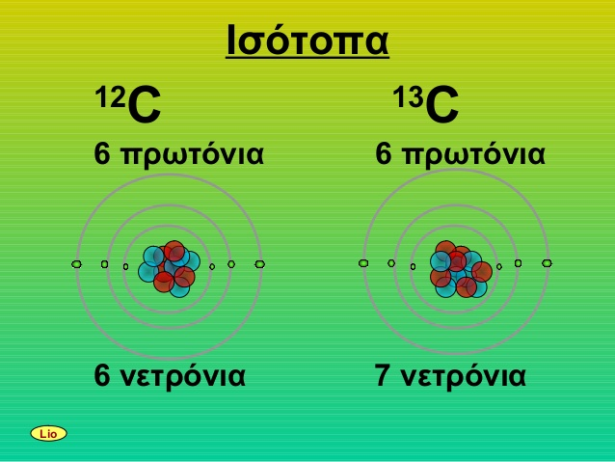

Slide 9
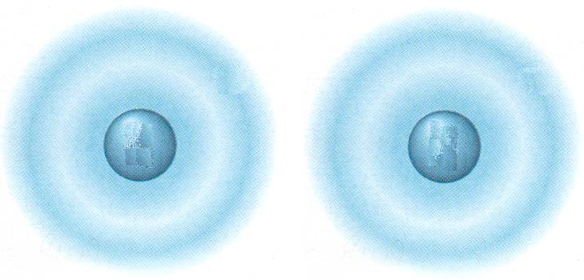
Χημικά Στοιχεία
Χημικό στοιχείο: η ουσία της οποίας όλα τα άτομα έχουν τον ίδιο ατομικό αριθμό.
Χημικό σύμβολο: ένα ή δύο λατινικά γράμματα που χρησιμοποιούμε για να παραστήσουμε το άτομο ενός συγκεκριμένου στοιχείου.
Ισότοπα: τα άτομα των οποίων οι πυρήνες έχουν τον ίδιο αριθμό πρωτονίων, αλλά διαφορετικό αριθμό νετρονίων.
Τα δύο φυσικά ισότοπα
του άνθρακα
6e–
6e–
6p
6n
6p
7n

Slide 10
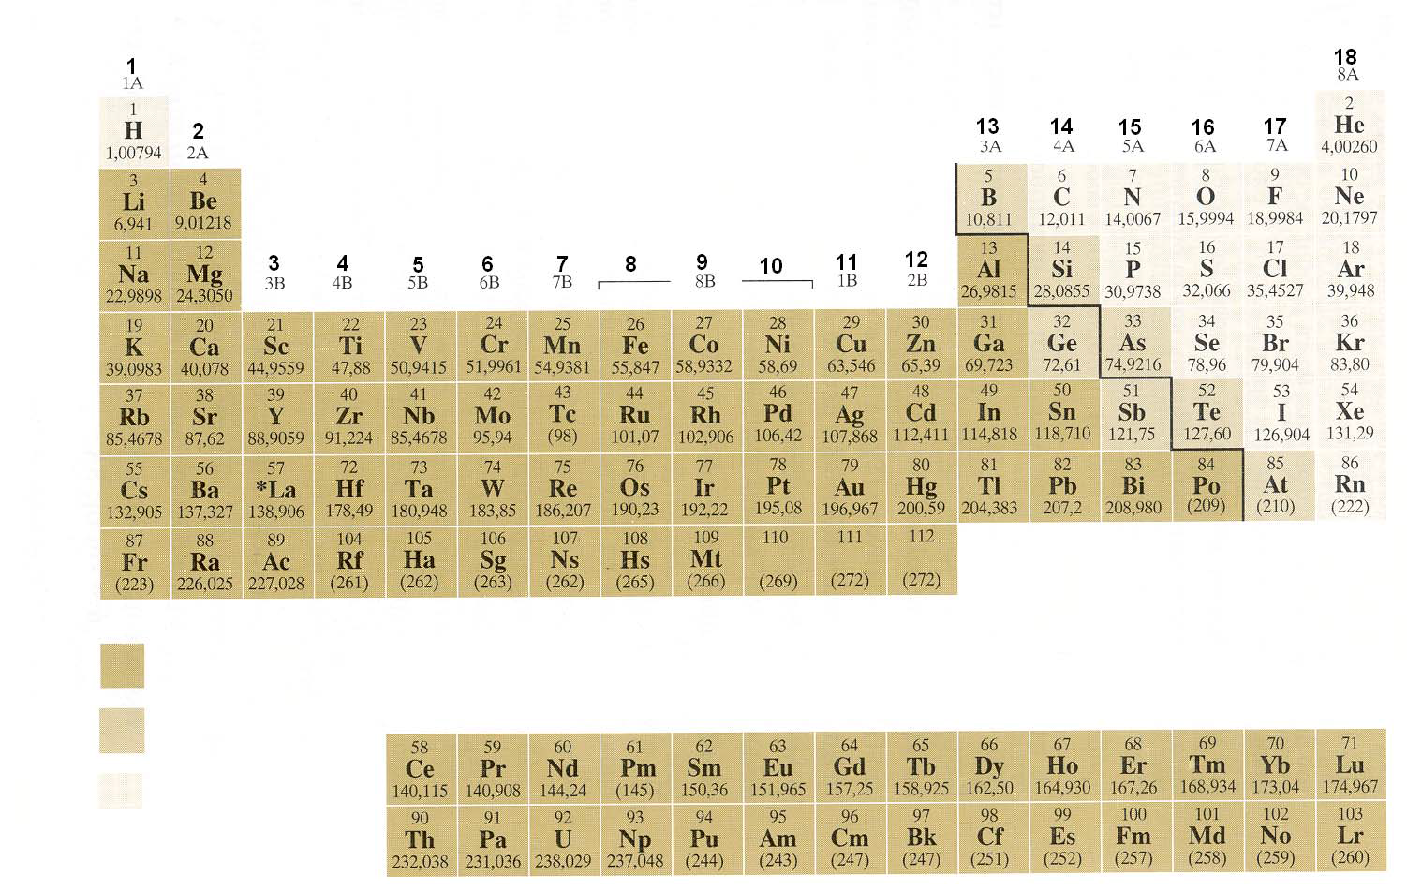

Slide 11
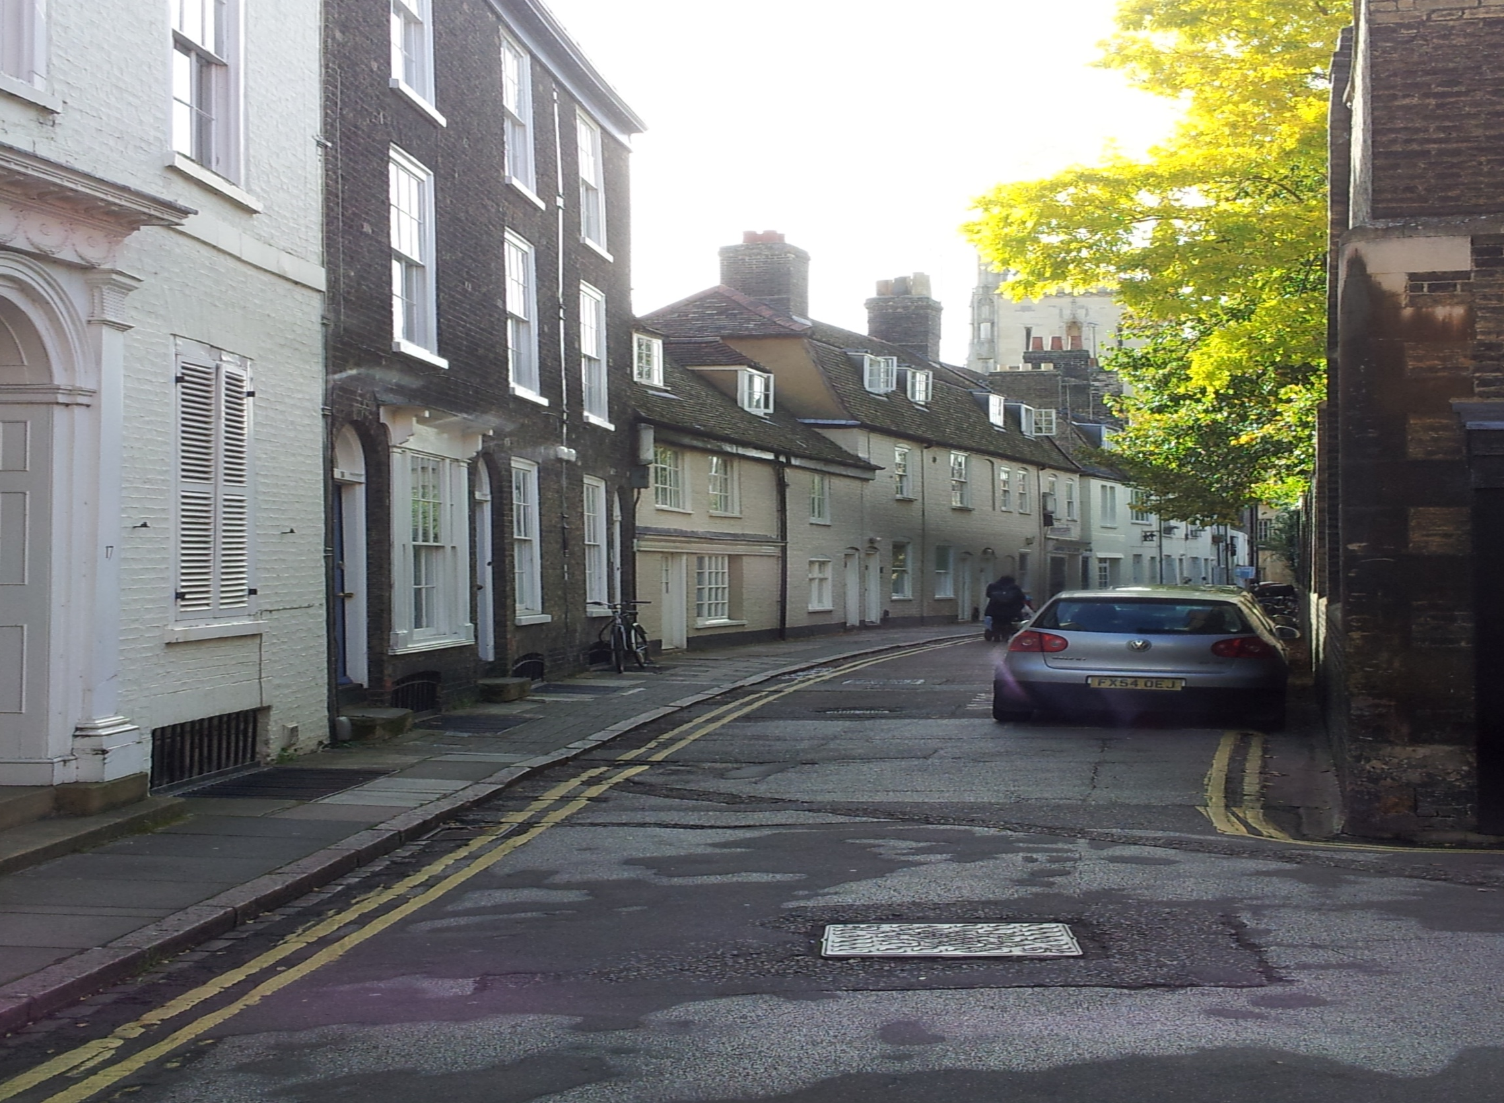

Slide 12
